Slide 1
아두이노 및 라즈베리파이를
이용한 보드게임(부루마불) 제작
201201556 컴퓨터공학부 한현우
201401143 전자공학과 육인철
발표일: 6월 17일 (월)

Slide 2
목차
개발 목표
LED 구현 방법
LCD 및 버튼스위치 구현 방법
Servo Motor 구현 방법
작품 패키징
소요장비 및 소모품
1
2
3
4
5
6

Slide 3
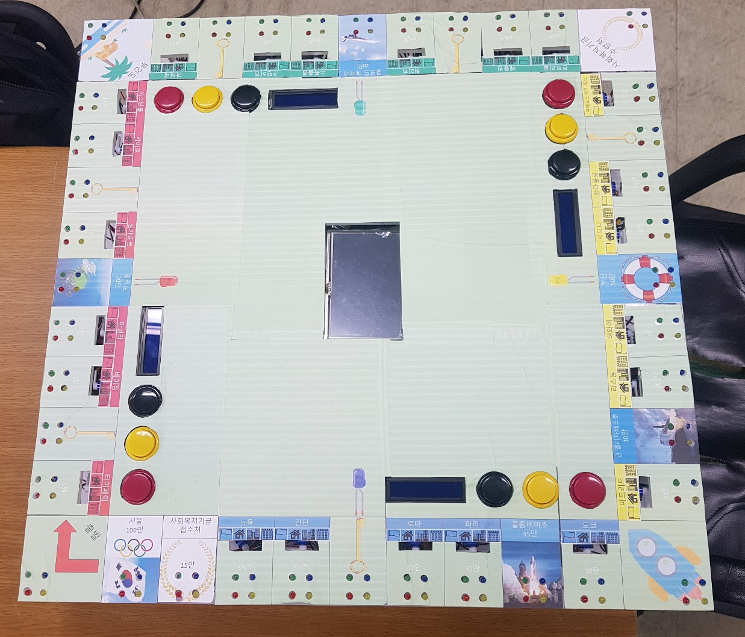
01.
개발 목표
라즈베리파이 3.5” LCD
황금열쇠 이미지 출력 및 게임 초기설정
Servo Motor
토지, 건물 구매 표시
LCD1602
Player의 보유자산
(돈, 영토, 황금열쇠)
출력
LED(R, G, B, Y)
Player의 위치 표시
3색 스위치
주사위 굴리기,
좌우 선택

Slide 4

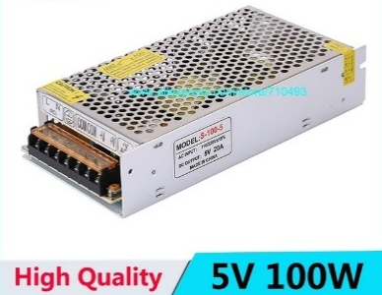
01.
개발 목표
Raspberry Pi
Touch
Pad(1)
게임 초기설정
황금열쇠 정보 출력
Arduino
Mega
Arduino
Mega
Arduino
Uno
Button
Switches(12)
……........
…….......
주사위 굴리기,
좌우 선택
LED(160)
Servo Motors(23)
LCD(4)
Player 위치 표시
토지, 건물 구매 표시
주사위, 보유자산 표시

Slide 5
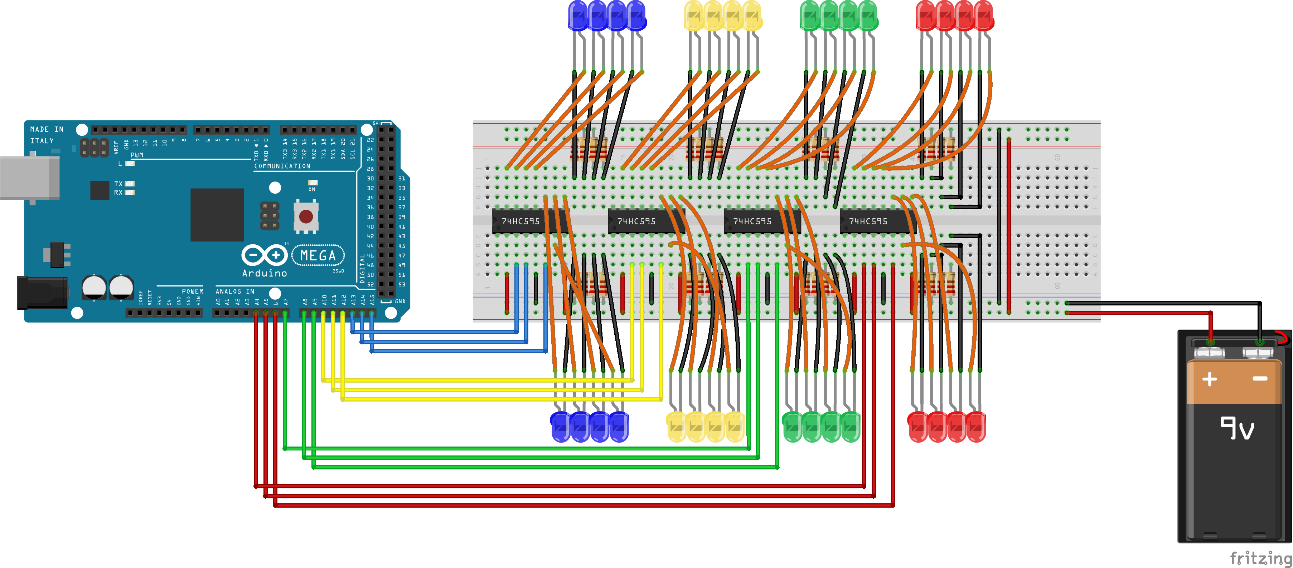

02.
LED 구현 방법
X 5
Arduino Mega 최대 입출력 핀: 68개
LED제어에 요구되는 입력 핀: 60개

Slide 6
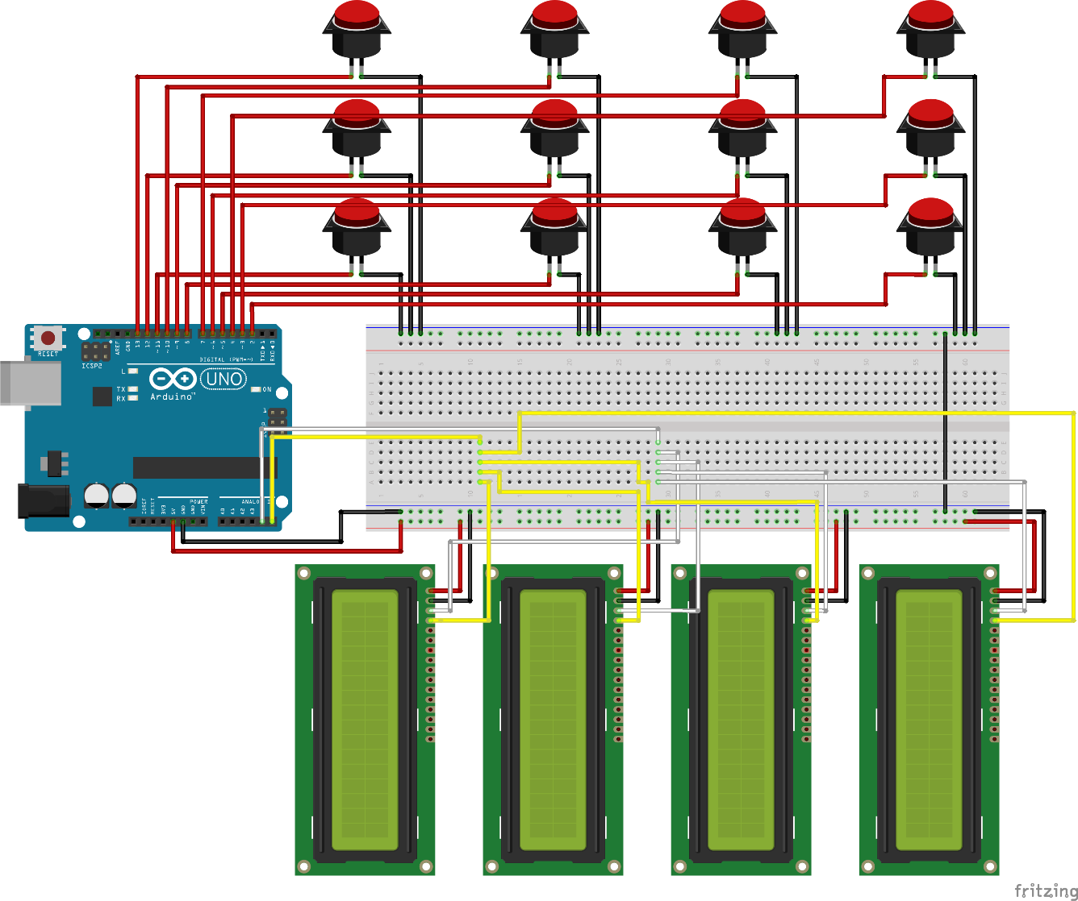
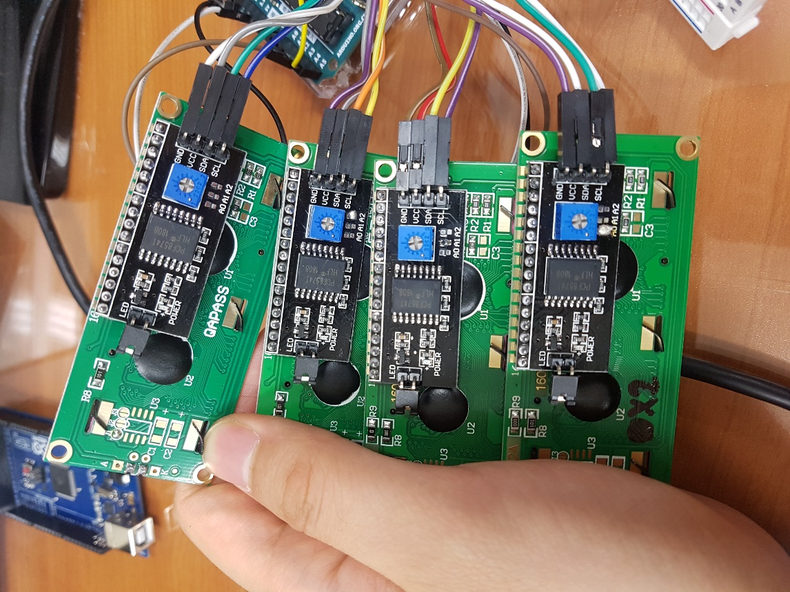
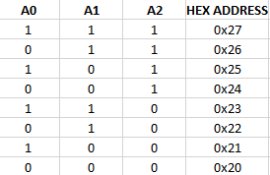
03.
LCD 구현 방법

Slide 7
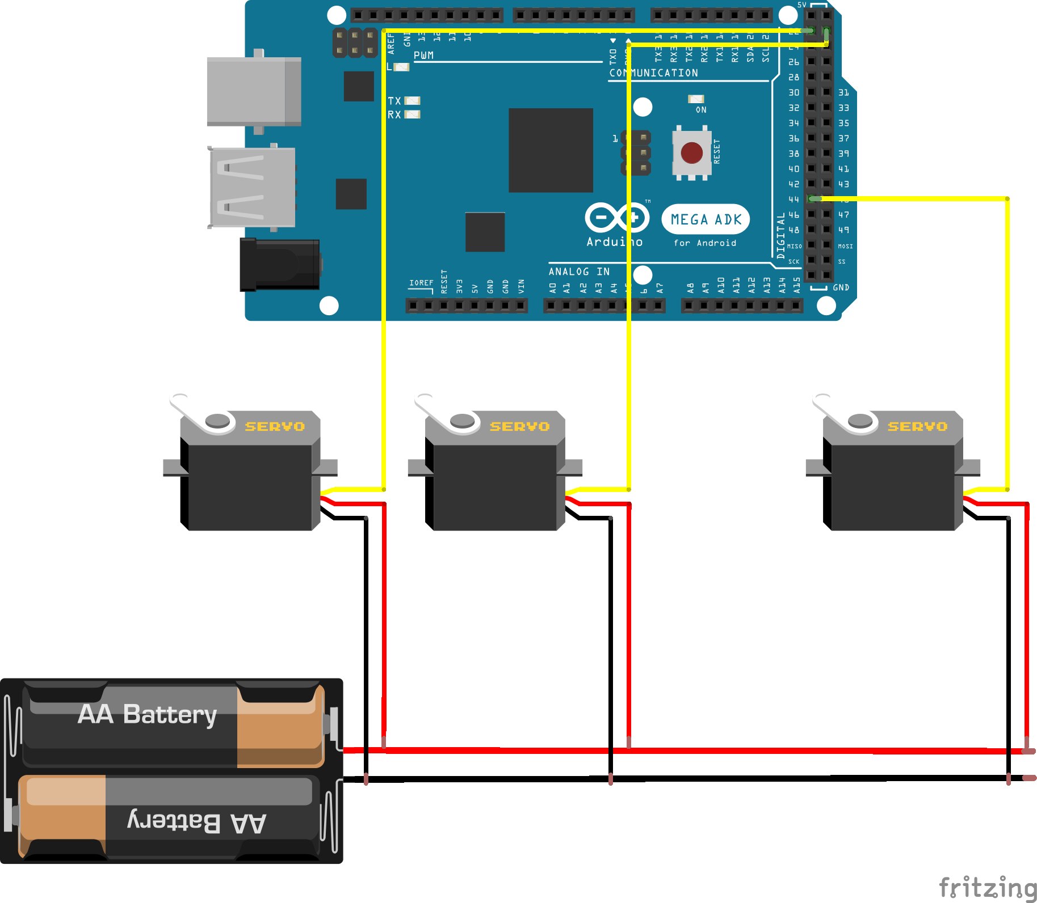
04.
Servo Motor 구현 방법
서보모터 1개 소모전류 = 0.7A
서보모터 23개 소모전류 = 16.1A
허용전류 28A인 13AWG 구리선 사용
……........
=> 총 23개

Slide 8
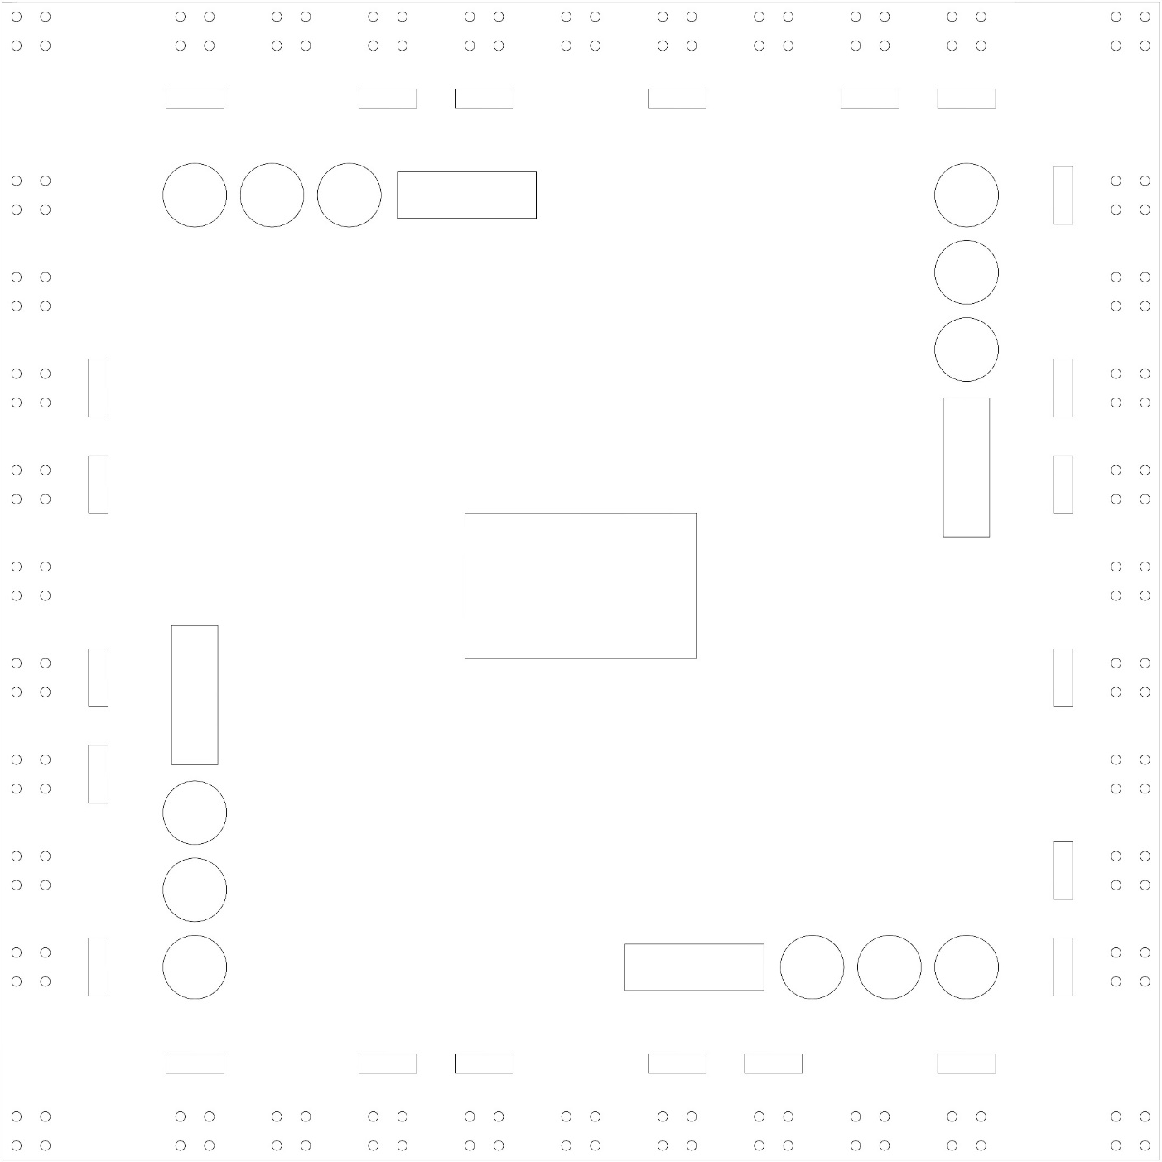
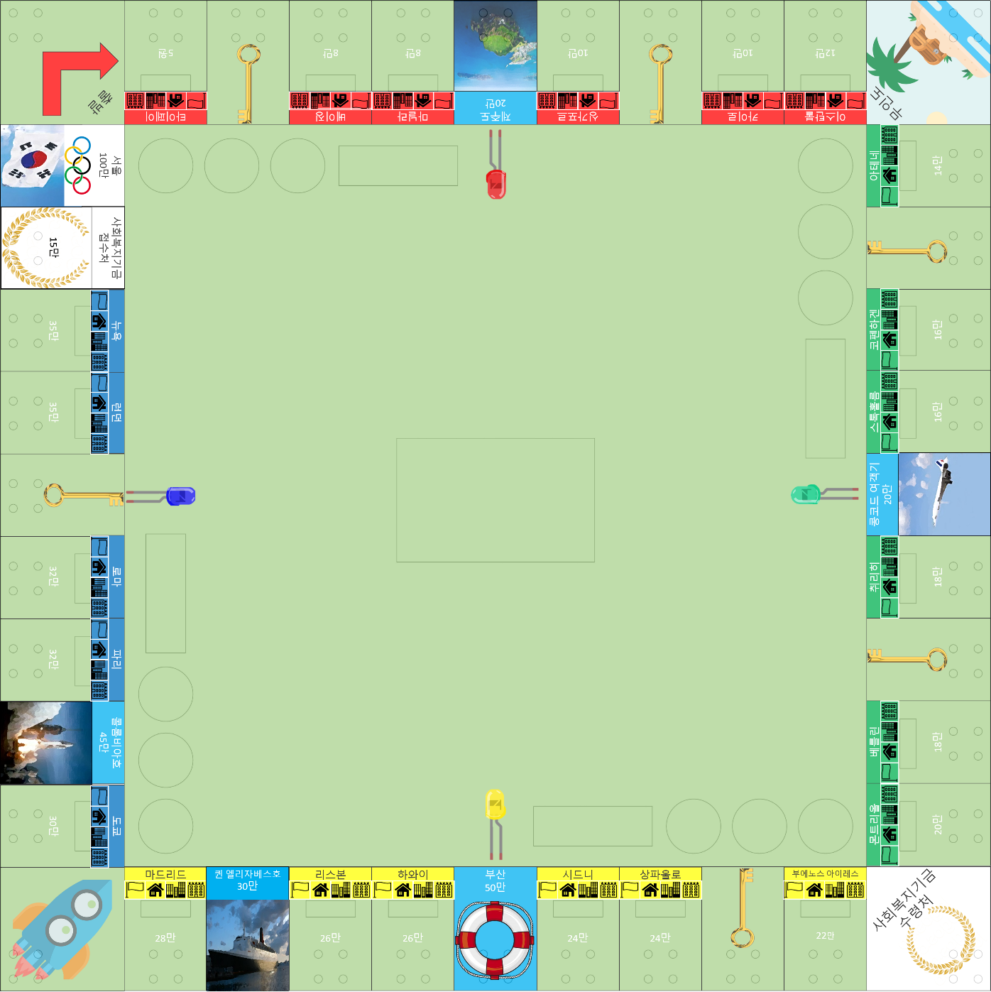
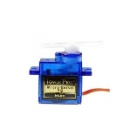

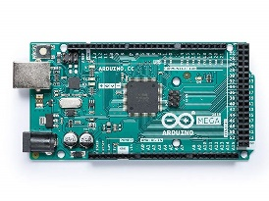
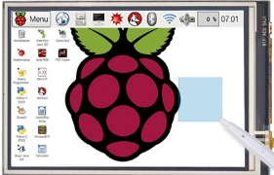
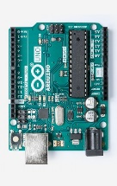
05.
작품 패키징
Bread Board
Bread Board
Bread Board
5V 100W
SMPS
Power Supply
Bread Board
Bread Board
Bread Board

Slide 9
06.
소요장비 및 소모품
제품명 | 수량 | 규격 | 비고
Red LED | 40 | 5Φ
Green LED | 40 | 5Φ
Blue LED | 40 | 5Φ
Yellow LED | 40 | 5Φ
Raspberry pi3 B+ | 1
Raspberry pi LCD | 1 | 3.5inch HDMI | Touch
Arduino MEGA 2560 | 2 | ATmega2560
Arduino Uno | 1 | ATmega328
74HC595(Shift Register) | 20 | 3 to 8
220Ω 저항 | 160 | 220Ω
Servo motor(SG90) | 23 | 0˚~180˚
LCD 1602 | 4 | 16 * 2 | For Arduino
SMPS Power Supply | 1 | 5V 100W
13AWG 구리선 | 1 | 약 2m
Bread Board | 6
점프선 | 720 | M/F, M/M, F/F
아크릴 판 | 1 | 5T | 600*600(1), 600*100(4)

Slide 10
Thank you
감사합니다

